Slide 1



Academy : des marchés à approfondir
Analyse exploratoire sur les données EdStats de la Banque mondiale
4 indicateurs complémentaires,
42 pays effectivement comparés
Wahid Nejjam
Résultats historiques : 2009, 2010, 2011, 2012 et 2015
À retenir
Une présélection exploratoire à confirmer commercialement
Wahid Nejjam · academy · Analyse exploratoire
1
Notes:
Source : Academy_AEDSE_NEJJAM_Wahid_2_14102026_actualise.ipynb, exécuté sur les cinq CSV EdStats. Période : 2009, 2010, 2011, 2012 et 2015. Statistique : médiane avec au moins trois années renseignées. Le classement porte sur 42 pays complets. Style inspiré du PDF pédagogique fourni.

Slide 2
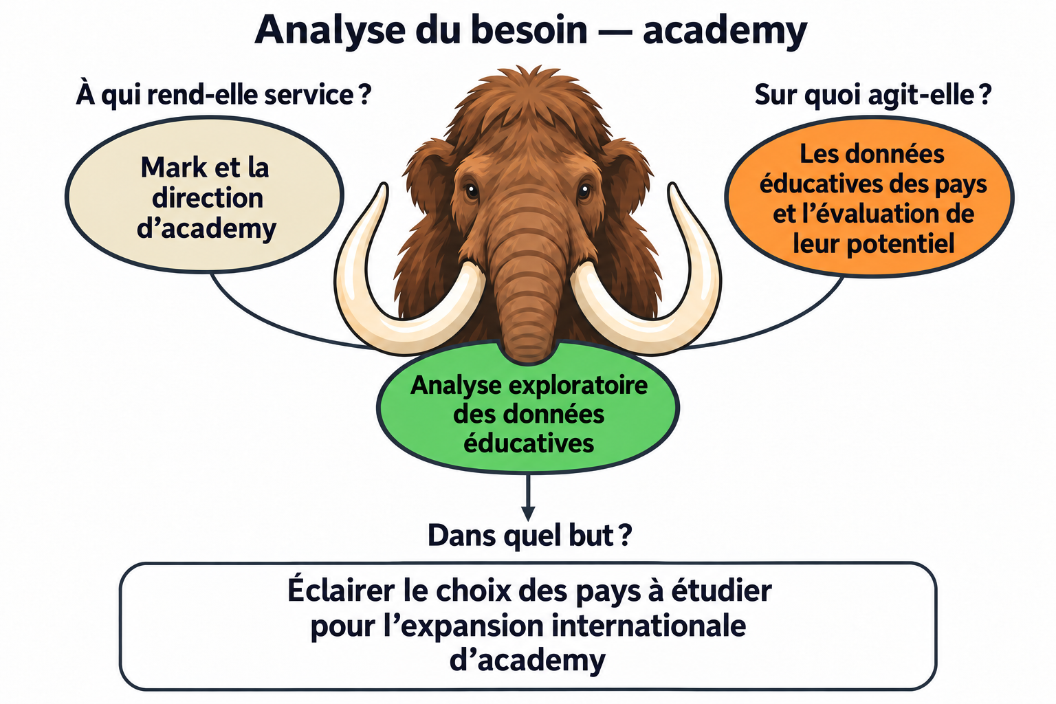
Le besoin de Mark
Évaluer le public potentiel d’academy à l’international
À retenir
Lycéens et étudiants constituent le public cible
Wahid Nejjam · academy · Analyse exploratoire
2
Notes:
Source : Academy_AEDSE_NEJJAM_Wahid_2_14102026_actualise.ipynb, exécuté sur les cinq CSV EdStats. Période : 2009, 2010, 2011, 2012 et 2015. Statistique : médiane avec au moins trois années renseignées. Le classement porte sur 42 pays complets. Style inspiré du PDF pédagogique fourni.

Slide 3
Les cinq fichiers de départ
Une source principale et des métadonnées complémentaires
Fichier | Lignes initiales | Rôle
Data | 886 930 | Valeurs par pays, indicateur et année
Series | 3 665 | Définitions et catégories
Country | 241 | Pays, territoires et agrégats
FootNote | 643 638 | Annotations par pays, série et année
Country-Series | 613 | Contexte des couples pays–indicateur
À retenir
Zéro doublon exact détecté dans les cinq fichiers
Wahid Nejjam · academy · Analyse exploratoire
3
Notes:
Source : Academy_AEDSE_NEJJAM_Wahid_2_14102026_actualise.ipynb, exécuté sur les cinq CSV EdStats. Période : 2009, 2010, 2011, 2012 et 2015. Statistique : médiane avec au moins trois années renseignées. Le classement porte sur 42 pays complets. Style inspiré du PDF pédagogique fourni.

Slide 4
Le nettoyage géographique
Un référentiel cohérent pour les comparaisons
01
02
03
25 agrégats exclus
Exceptions conservées
Propagation des clés
241 entités initiales.
216 pays et territoires conservés.
Nauru et Gibraltar restent dans le référentiel malgré une région absente.
Filtres sur les codes pays.
Codes hors référentiel examinés et exclus des tables liées.
À retenir
Une région manquante constitue un signal à vérifier
Wahid Nejjam · academy · Analyse exploratoire
4
Notes:
Source : Academy_AEDSE_NEJJAM_Wahid_2_14102026_actualise.ipynb, exécuté sur les cinq CSV EdStats. Période : 2009, 2010, 2011, 2012 et 2015. Statistique : médiane avec au moins trois années renseignées. Le classement porte sur 42 pays complets. Style inspiré du PDF pédagogique fourni.

Slide 5
La réduction du périmètre
Le besoin métier puis la couverture guident la sélection
Étape | Indicateurs | Décision
Fichier Series initial | 3 665 | Examiner les catégories Topic
Sélection métier | 2 925 | Conserver les catégories pertinentes
Sélection par richesse | 11 | Période et couverture documentées
Exclusions métier | 9 | Retirer durée d’études et enseignants
Réduction des corrélations | 4 | Retirer cinq signaux redondants
À retenir
Les effectifs évoluent par étape : 11 avant réduction, 4 à la fin
Wahid Nejjam · academy · Analyse exploratoire
5
Notes:
Source : Academy_AEDSE_NEJJAM_Wahid_2_14102026_actualise.ipynb, exécuté sur les cinq CSV EdStats. Période : 2009, 2010, 2011, 2012 et 2015. Statistique : médiane avec au moins trois années renseignées. Le classement porte sur 42 pays complets. Style inspiré du PDF pédagogique fourni.

Slide 6
Les années réellement analysées
Une sélection non continue fondée sur le remplissage
Médiane calculée sur ces cinq années.
Minimum : trois années renseignées par pays et indicateur.
Projections séparées.
À retenir
2009, 2010, 2011, 2012 et 2015 : aucune interpolation
Wahid Nejjam · academy · Analyse exploratoire
6
Notes:
Source : Academy_AEDSE_NEJJAM_Wahid_2_14102026_actualise.ipynb, exécuté sur les cinq CSV EdStats. Période : 2009, 2010, 2011, 2012 et 2015. Statistique : médiane avec au moins trois années renseignées. Le classement porte sur 42 pays complets. Style inspiré du PDF pédagogique fourni.

Slide 7
Les quatre indicateurs finaux
Quatre dimensions complémentaires du contexte éducatif
Code | Indicateur et unité | Pays renseignés
A | Population de 15 à 24 ans (personnes) | 181
B | Taux brut de scolarisation dans le supérieur (%) | 135
C | 25 ans et plus ayant au moins achevé le secondaire supérieur (%) | 53
D | Dépenses publiques d’éducation (% du PIB) | 120
À retenir
Le niveau d’études est renseigné pour seulement 53 pays
Wahid Nejjam · academy · Analyse exploratoire
7
Notes:
Source : Academy_AEDSE_NEJJAM_Wahid_2_14102026_actualise.ipynb, exécuté sur les cinq CSV EdStats. Période : 2009, 2010, 2011, 2012 et 2015. Statistique : médiane avec au moins trois années renseignées. Le classement porte sur 42 pays complets. Style inspiré du PDF pédagogique fourni. Codes : A SP.POP.1524.TO.UN ; B SE.TER.ENRR ; C UIS.EA.3T6.AG25T99 ; D SE.XPD.TOTL.GD.ZS. Source : cellules 102 et 105.

Slide 8
Les redondances ont été réduites
Spearman sur les mêmes valeurs, sans imputation
Spearman | A | B | C | D
A | 1,000 | -0,105 | -0,199 | -0,156
B | -0,105 | 1,000 | 0,419 | 0,433
C | -0,199 | 0,419 | 1,000 | 0,220
D | -0,156 | 0,433 | 0,220 | 1,000
|r| maximal : 0,433
Seuil : strictement inférieur à 0,70.
Au moins 20 pays communs par paire.
À retenir
Pearson et Spearman ne démontrent aucune causalité
Wahid Nejjam · academy · Analyse exploratoire
8
Notes:
Source : Academy_AEDSE_NEJJAM_Wahid_2_14102026_actualise.ipynb, exécuté sur les cinq CSV EdStats. Période : 2009, 2010, 2011, 2012 et 2015. Statistique : médiane avec au moins trois années renseignées. Le classement porte sur 42 pays complets. Style inspiré du PDF pédagogique fourni. Pearson et Spearman figurent en cellules 98 et 100. Tableau : matrice finale Spearman, cellule 104. Les effectifs varient par paire, sans changement de base entre les contrôles.

Slide 9
Le public potentiel varie fortement
Distributions des médianes historiques sur les pays renseignés
n = 181 pays Médiane = 1,32
Q1 = 0,52 Q3 = 5,04
n = 135 pays Médiane = 37,36
Q1 = 13,43 Q3 = 62,96
À retenir
Échantillons propres à chaque indicateur, avant le filtre des pays complets
Wahid Nejjam · academy · Analyse exploratoire
9
Notes:
Source : Academy_AEDSE_NEJJAM_Wahid_2_14102026_actualise.ipynb, exécuté sur les cinq CSV EdStats. Période : 2009, 2010, 2011, 2012 et 2015. Statistique : médiane avec au moins trois années renseignées. Le classement porte sur 42 pays complets. Style inspiré du PDF pédagogique fourni. Histogrammes éditables reconstruits à partir des mêmes CSV et des mêmes médianes que les cellules 108 et 110. Huit classes de largeur égale par indicateur. Les bornes affichées sont arrondies. Les échantillons diffèrent du classement sur 42 pays. Un taux brut de scolarisation peut dépasser 100 %.

Slide 10
Le contexte éducatif reste hétérogène
Distributions des médianes historiques sur les pays renseignés
n = 53 pays Médiane = 66,57
Q1 = 38,23 Q3 = 77,62
n = 120 pays Médiane = 4,63
Q1 = 3,40 Q3 = 5,61
À retenir
Échantillons propres à chaque indicateur, avant le filtre des pays complets
Wahid Nejjam · academy · Analyse exploratoire
10
Notes:
Source : Academy_AEDSE_NEJJAM_Wahid_2_14102026_actualise.ipynb, exécuté sur les cinq CSV EdStats. Période : 2009, 2010, 2011, 2012 et 2015. Statistique : médiane avec au moins trois années renseignées. Le classement porte sur 42 pays complets. Style inspiré du PDF pédagogique fourni. Histogrammes éditables reconstruits à partir des mêmes CSV et des mêmes médianes que les cellules 108 et 110. Huit classes de largeur égale par indicateur. Les bornes affichées sont arrondies. Les échantillons diffèrent du classement sur 42 pays. Un taux brut de scolarisation peut dépasser 100 %.

Slide 11
La couverture limite la recommandation
Le classement porte sur 19,4 % du référentiel
42 pays comparés
174 exclus pour données manquantes, soit 80,6 %.
Une absence de données ne signifie pas un faible potentiel.
À retenir
Le résultat est relatif à un échantillon très sélectionné
Wahid Nejjam · academy · Analyse exploratoire
11
Notes:
Source : Academy_AEDSE_NEJJAM_Wahid_2_14102026_actualise.ipynb, exécuté sur les cinq CSV EdStats. Période : 2009, 2010, 2011, 2012 et 2015. Statistique : médiane avec au moins trois années renseignées. Le classement porte sur 42 pays complets. Style inspiré du PDF pédagogique fourni.

Slide 12
Les pays proposés par les top 5
Les États-Unis ressortent sur trois critères
Classement sur 42 pays complets.
Les quatre autres pays ressortent chacun sur un seul critère.
Ce résultat ne mesure pas la demande commerciale.
À retenir
Départage : rang moyen dans les top 5, puis code pays
Wahid Nejjam · academy · Analyse exploratoire
12
Notes:
Source : Academy_AEDSE_NEJJAM_Wahid_2_14102026_actualise.ipynb, exécuté sur les cinq CSV EdStats. Période : 2009, 2010, 2011, 2012 et 2015. Statistique : médiane avec au moins trois années renseignées. Le classement porte sur 42 pays complets. Style inspiré du PDF pédagogique fourni.

Slide 13
Ce qui explique la liste proposée
Des signaux éducatifs différents selon les pays
Pays | Top 5 | Critères à l’origine du top 5
États-Unis | 3 | Population jeune, supérieur, niveau d’études
Azerbaïdjan | 1 | Niveau d’études des 25 ans et plus
Moldavie | 1 | Dépenses publiques d’éducation / PIB
République tchèque | 1 | Niveau d’études des 25 ans et plus
Danemark | 1 | Dépenses publiques d’éducation / PIB
À retenir
Les dépenses publiques ne mesurent pas le budget des clients
Wahid Nejjam · academy · Analyse exploratoire
13
Notes:
Source : Academy_AEDSE_NEJJAM_Wahid_2_14102026_actualise.ipynb, exécuté sur les cinq CSV EdStats. Période : 2009, 2010, 2011, 2012 et 2015. Statistique : médiane avec au moins trois années renseignées. Le classement porte sur 42 pays complets. Style inspiré du PDF pédagogique fourni. Source : cellule 113, tableau top5_par_indicateur. Les États-Unis sont 1ers en population et taux brut du supérieur, 3es en niveau d’études dans le sous-échantillon complet. L’ordre des pays avec une seule apparition dépend du rang puis du code, pas d’un score commercial.

Slide 14
La conclusion pour Mark
Les données permettent une première orientation des investigations
Une présélection historique,
à interpréter dans son échantillon
Les quatre critères décrivent le public potentiel et le contexte éducatif.
La forte exclusion géographique limite la portée du classement.
La croissance future et la demande pour academy restent à établir.
À retenir
Aucune décision d’implantation sur la seule base de cette liste
Wahid Nejjam · academy · Analyse exploratoire
14
Notes:
Source : Academy_AEDSE_NEJJAM_Wahid_2_14102026_actualise.ipynb, exécuté sur les cinq CSV EdStats. Période : 2009, 2010, 2011, 2012 et 2015. Statistique : médiane avec au moins trois années renseignées. Le classement porte sur 42 pays complets. Style inspiré du PDF pédagogique fourni.

Slide 15
Les conseils pour la suite
La priorité est de renforcer la qualification des marchés
01
02
03
Revoir le périmètre
Actualiser et qualifier
Tester l’offre
Discuter les exclusions avec le mentor.
Tester la stabilité de la sélection.
Internet, langues et programmes.
Capacité à payer et concurrence.
Pilote sur un ou deux marchés qualifiés.
Conversion, engagement et coût d’acquisition.
À retenir
Les objectifs du pilote guideront le déploiement ou l’adaptation
Wahid Nejjam · academy · Analyse exploratoire
15
Notes:
Source : Academy_AEDSE_NEJJAM_Wahid_2_14102026_actualise.ipynb, exécuté sur les cinq CSV EdStats. Période : 2009, 2010, 2011, 2012 et 2015. Statistique : médiane avec au moins trois années renseignées. Le classement porte sur 42 pays complets. Style inspiré du PDF pédagogique fourni.

Slide 16
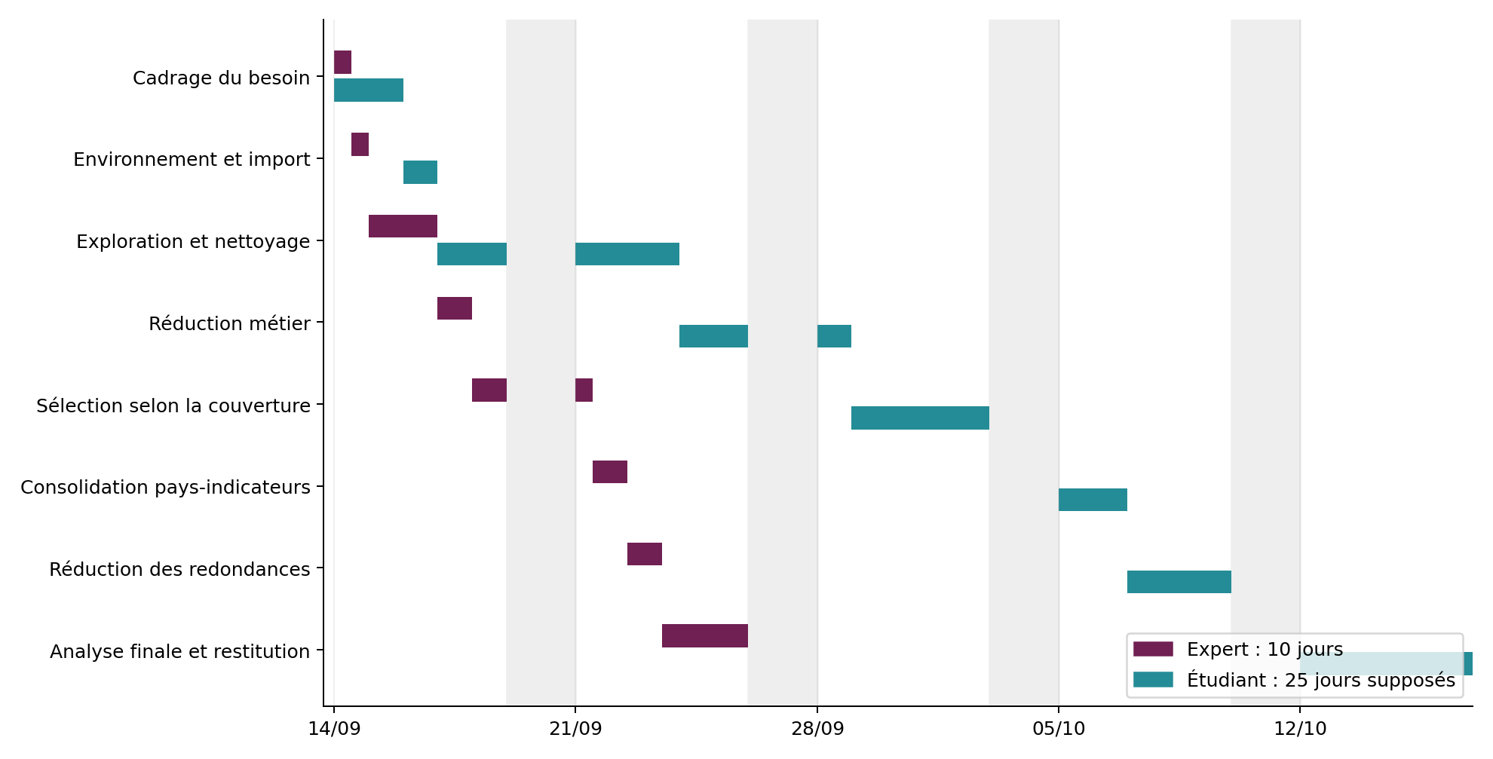
Planning prévisionnel comparatif
Deux scénarios estimatifs pour le même périmètre d’étude
Expert : 10 jours (14–25/09) Étudiant : 25 jours supposés (14/09–16/10)
Wahid Nejjam · academy · Analyse exploratoire
17
Notes:
Source : Academy_planning_budget.pdf, planning reconstruit en huit phases couvrant 33 tâches du notebook et la restitution. Début fourni : 14 septembre 2026, fin étudiant fournie : 16 octobre 2026. Hypothèse de temps plein, journées de 7 h, week-ends exclus. Charges estimatives, sans relevé d’heures. Expert 10 jours, étudiant 25 jours. Les tâches sont séquentielles.

Slide 17
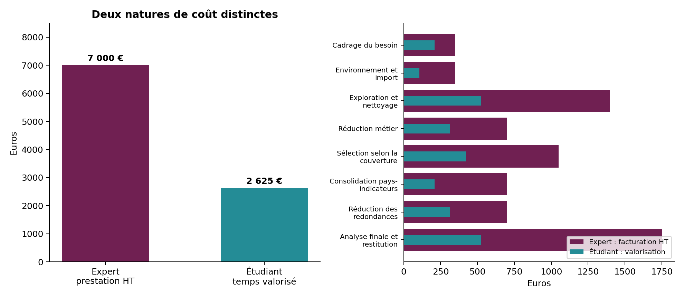
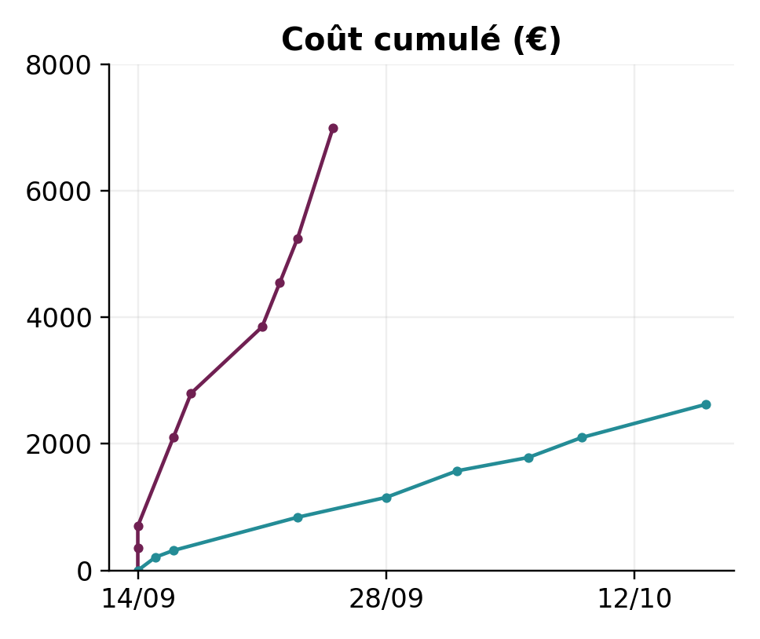
Comparer les coûts
Une prestation estimée et une valorisation du temps étudiant
7 000 € HT : expert à 700 €/jour pendant 10 jours.
2 625 € : temps étudiant valorisé à 15 €/h sur 175 h supposées.
France Travail finance formation et accompagnement.
Montant non communiqué, exclu des graphiques.
Wahid Nejjam · academy · Analyse exploratoire
18
Notes:
Source : Academy_planning_budget.pdf. Les trois graphiques reprennent la comparaison globale, par phase et cumulée. Les 2 625 euros ne sont ni une rémunération, ni une dépense de France Travail. Le financement pédagogique attribuable au projet est inconnu. Aucun total global du parcours ou économie budgétaire ne peut donc être établi. Expert : hypothèse de 700 euros HT/jour, repère Malt https://www.malt.fr/a/freelance/expert-data/data-engineer consulté le 16 octobre 2026. Tarif à confirmer par devis. Réserve optionnelle de 20 pour cent : enveloppe 8 400 euros HT, hors graphiques.

Slide 18
Merci pour votre attention
Questions ?
Wahid Nejjam
Analyse exploratoire pour academy
Wahid Nejjam · academy · Analyse exploratoire
19
Notes:
Clôture de la présentation et ouverture des questions. Les échanges peuvent porter sur les données, la sélection des indicateurs, les corrélations, le classement et ses limites.

Slide 19
Une question pour la suite
La couverture des données peut orienter les marchés que nous voyons
Faut-il approfondir les 42 pays complets
ou élargir les données avant de choisir
un marché pilote ?
174 pays sur 216 sont exclus pour données manquantes.
Cette absence ne démontre pas un faible potentiel commercial.
Wahid Nejjam · academy · Analyse exploratoire
20
Notes:
Question de débat fondée sur la cellule 113 du notebook actualisé : 42 pays complets et 174 exclus, soit 80,6 %. Faire discuter la priorité entre approfondir un échantillon restreint et investir dans la collecte ou l’actualisation des données. Besoin réel à préciser : quels marchés pourraient être ignorés et quelles informations supplémentaires permettraient une décision de pilote ?

